Slide 1
人 工 智 能
第八讲：强化学习
第八讲：强化学习
陈伟能、吴永贤
计算科学与工程学院
华南理工大学

Slide 2
第八讲 强化学习
1
背景与意义
2
强化学习模型
3
主要方法
4
强化学习应用
5
多智能体强化学习

Slide 3
强化学习简介
强化学习（reinforcement learning）又称为再励学习，是指从环境状态到行为映射的学习，以使系统行为从环境中获得的累积奖励值最大的一种机器学习方法，智能控制机器人及分析预测等领域有许多应用。
提出
发展
突破
热潮
3
1954 Minsky
提出强化学习
1956 Bellman
提出动态规划
1989 Watkins
提出Q学习算法
1994 Rummery提出SARSA学习算法
2013 Mnih等提出
将卷积神经网络与强化学习结合，提出深度强化学习
AlphaGo、多智能体系统等应用

Slide 4
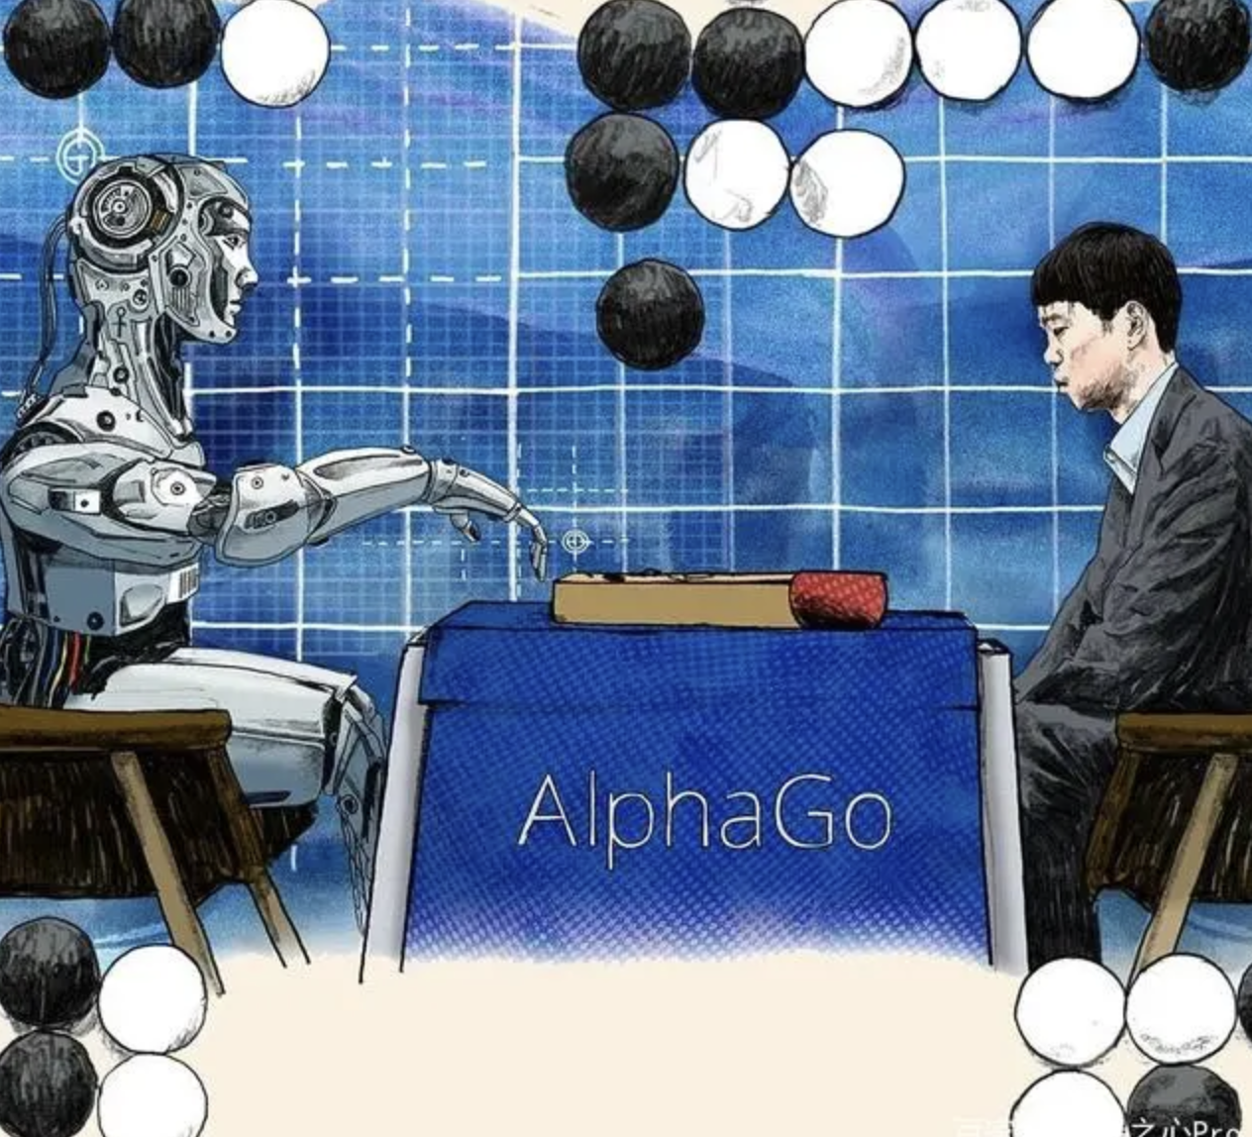
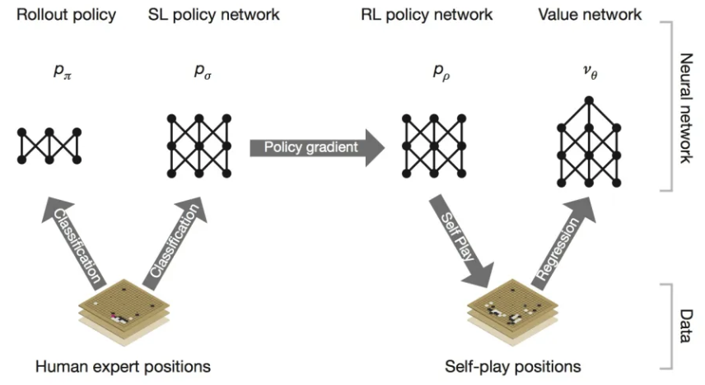
强化学习简介

Slide 5
第八讲 强化学习
1
背景与意义
2
强化学习模型
3
主要方法
4
强化学习应用
5
多智能体强化学习

Slide 6
强化学习模型
主体
状态 s_{i}
奖励 r_{i}
动作 a_{i}
a₀
a₁
a₂
s₀
s₁
s₂
s₃
r_{i+1}
环境
s_{i+1}
i: input
r: reward
s: state
a: action

Slide 7
强化学习模型
Agent（学习的主体，如小猫、小狗、人、机器人、控制程序等）其中，Agent具有特点如下：
1、能感知环境的状态
2、选择动作（可能会影响环境的状态）
3、有一个目标（与环境状态有关的）
Agent以最终目标为导向，与不确定的环境之间进行交互，在交互过程中强化好的动作，获得经验。

Slide 8
强化学习模型
在强化学习中， Agent 选择一个动作a作用于环境，环境接收该动作后发生变化，同时产生一个强化信号（奖或罚）反馈给Agent，Agent再根据强化信号和环境的当前状态s 再选择下一个动作，选择的原则是使受到正的奖赏值的概率增大。
动作 Action
Agent
奖赏值 R
环境
状态 S
选择的动作不仅影响立即奖赏值，而且还影响下一时刻的状态及最终强化值。强化学习的目的就是寻找一个最优策略，使得Agent在运行中所获得的累计报酬值最大。

Slide 9
强化学习的基本要素
除了Agent和环境之外，强化学习系统的四个主要子要素：策略(policy)、奖赏函数(reward function)、值函数(value function)和一个可选的环境模型(model)。
Policy
Is my goal
Reward
Is I can get
Value
Model of
Is my method
environment
Is unknown

Slide 10
第八讲 强化学习
1
背景与意义
2
强化学习模型
3
主要方法
4
强化学习应用
5
多智能体强化学习

Slide 11
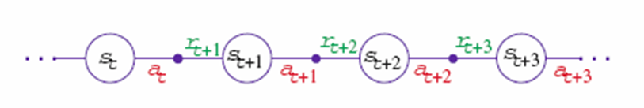
强化学习的马尔科夫决策过程
1）可将Agent和环境刻画为同步的有限状态自动机
2）Agent和环境在离散的时间段内交互
3）Agent能感知到环境的状态，作出反应性动作
4）在Agent执行完动作后，环境的状态会发生变化
5）Agent执行完动作后，会得到某种回报
state and action sets : S and A
one-step “dynamics” defined by transition probabilities (Markov Property):
reward probabilities:

Slide 12
强化学习的马尔科夫决策过程
其中：
V*：状态值映射
S： 环境状态
R： 奖励函数
P： 状态转移概率函数
γ： 折扣因子

Slide 13
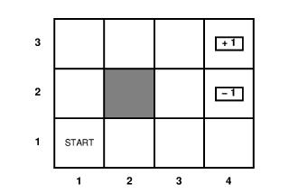
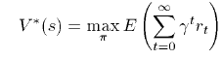
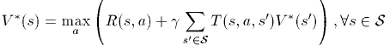
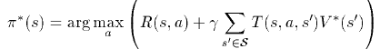
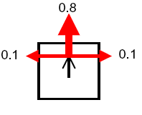
强化学习的马尔科夫决策过程
Bellman Equation:
States and rewards
(Greedy policy selection)
Transition
function

Slide 14
强化学习的马尔科夫决策过程
Bellman Equation:
States and rewards
(Greedy policy selection)
Transition
function

Slide 15
动态规划方法
动态规划(dynamic programming)的方法通过从后继状态回溯到前驱状态来计算赋值函数。动态规划的方法基于下一个状态分布的模型来接连的更新状态。强化学习的动态规划的方法是基于这样一个事实：对任何策略π和任何状态s，有下式迭代的一致的等式成立
π(a｜s)是给定在随机策略π下状态s时动作a的概率。π(s→s'｜a)是在动作a下状态s转到状态s'的概率。这就是对V^{π}的Bellman(1957)等式。

Slide 16
动态规划方法
T
T
T
T
T
T
T
T
T
T
T
T
T

Slide 17
没有模型的方法
Models of the environment:
T: S x A → ∏ ( S) and R : S x A → R
Do we know them? Do we have to know them?
Monte Carlo Methods
Adaptive Heuristic Critic
Q Learning

Slide 18
蒙特卡罗方法 Monte Carlo
蒙特卡罗方法不需要一个完整的模型。而是它们对状态的整个轨道进行抽样，基于抽样点的最终结果来更新赋值函数。
蒙特卡罗方法不需要经验，即从与环境联机的或者模拟的交互中抽样状态、动作和奖励的序列。
不需要产生在动态规划中要求的所有可能转变的完整的概率分布。

Slide 19
蒙特卡罗方法 Monte Carlo
T
T
T
T
T
T
T
T
T
T
T
T
T
T
T
T
T
T
T
T

Slide 20
蒙特卡罗方法 Monte Carlo
Goal: learn V^{π}(s) under P and R are unknown in advance
Given: some number of episodes under π which contain s
Idea: Average returns observed after visits to s
1
2
3
4
5
Every-Visit MC: average returns for every time s is visited in an episode
First-visit MC: average returns only for first time s is visited in an episode
Both converge asymptotically

Slide 21
时序差分学习
时序差分学习中没有环境模型，根据经验学习。每步进行迭代，不需要等任务完成。
预测模型的控制算法，根据历史信息判断将来的输入和输出，强调模型的函数而非模型的结构。
时序差分方法和蒙特卡罗方法类似，仍然采样一次学习循环中获得的瞬时奖惩反馈，但同时类似与动态规划方法采用自举方法估计状态的值函数。然后通过多次迭代学习，去逼近真实的状态值函数。

Slide 22
时序差分学习
T
T
T
T
T
T
T
T
T
T
T
T
T
T
T
T
T
T
T
T

Slide 23
Q-学习
Watkins, 1989
在Q学习中，回溯从动作结点开始，最大化下一个状态的所有可能动作和它们的奖励。在完全递归定义的Q学习中，回溯树的底部结点一个从根结点开始的动作和它们的后继动作的奖励的序列可以到达的所有终端结点。联机的Q学习，从可能的动作向前扩展，不需要建立一个完全的世界模型。Q学习还可以脱机执行。我们可以看到，Q学习是一种时序差分的方法。

Slide 24
Q-学习
在Q学习中，Q是状态-动作对到学习到的值的一个函数。
对所有的状态和动作：
Q: (state x action) → value
对Q学习中的一步：
其中c和γ都≤1，r_{t+1}是状态s_{t+1}的奖励。

Slide 25
Q-学习
Estimate the Q-function using some approximator (for example, linear regression or neural networks or decision trees etc.).
Derive the estimated policy as an argument of the maximum of the estimated Q-function.
Allow different parameter vectors at different time points.
Let us illustrate the algorithm with linear regression as the approximator, and of course, squared error as the appropriate loss function.

Slide 26
Q-学习
Q学习算法
Initialize Q(s,a) arbitrarily
Repeat (for each episode)
Initialize s
Repeat (for each step of episode)
Choose a from s using policy derived from Q (e.g., ε-greedy)
Take action a, observer r, s′
Until s is terminal

Slide 27
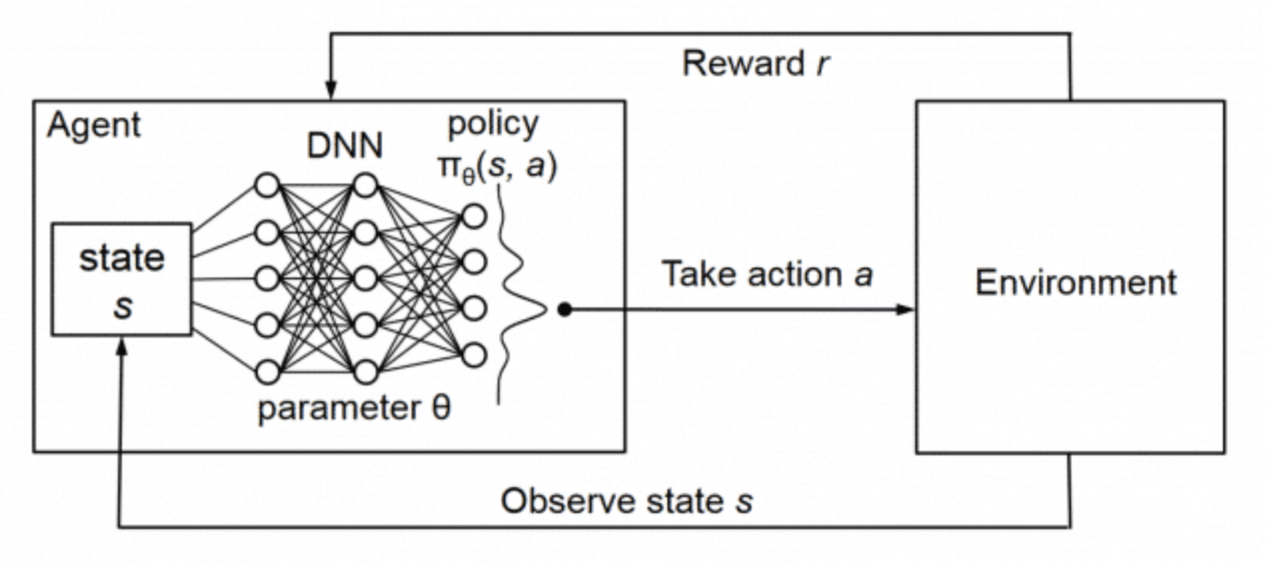
深度强化学习——DQN网络

Slide 28
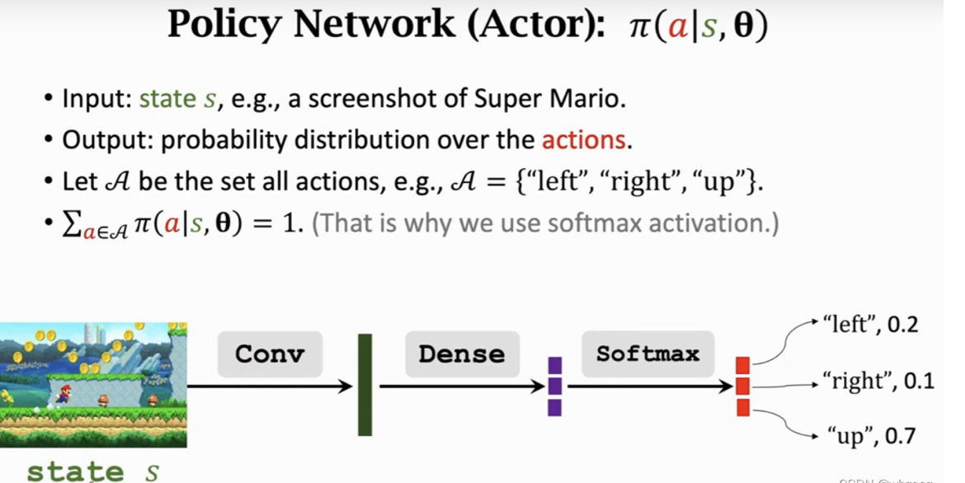
Policy-Based & Value-Based

Slide 29
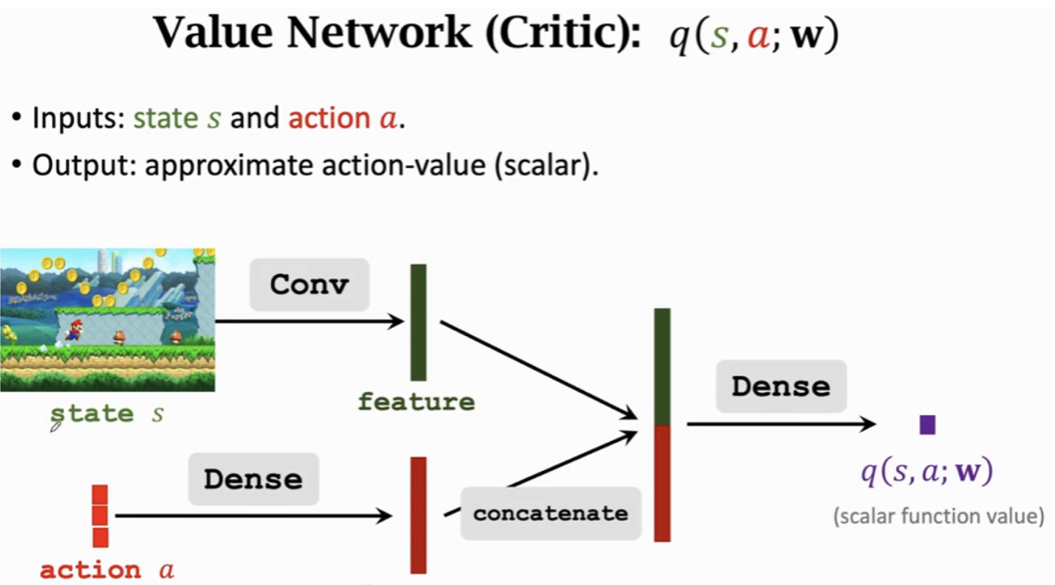
Policy-Based & Value-Based

Slide 30
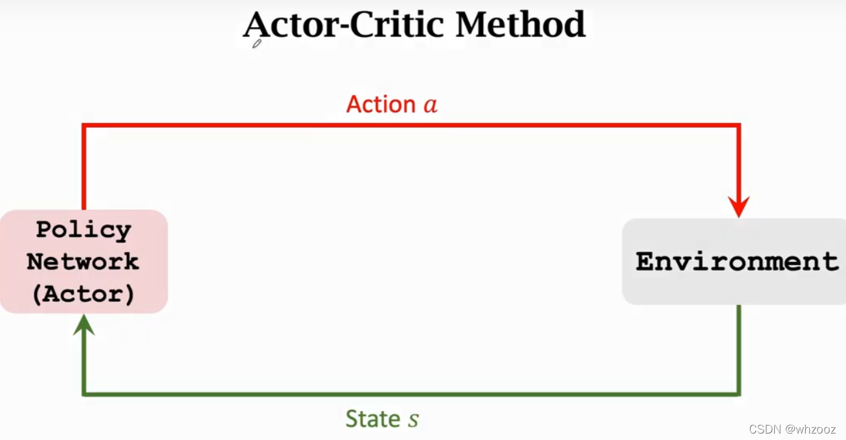
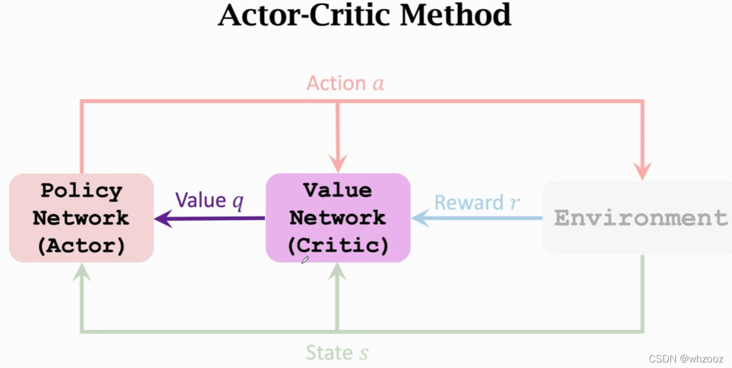
Policy-Based & Value-Based

Slide 31
第八讲 强化学习
1
背景与意义
2
强化学习模型
3
主要方法
4
强化学习应用
5
多智能体强化学习

Slide 32
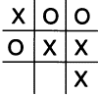
例1：井字过三关游戏
TD法解决问题
一个玩家划“×”而另一个划“O”，直到一个玩家在水平、垂直或对角线方向上划上三个标记成为一行为止。

Slide 33
例1：井字过三关游戏
所有能在同一直线上形成三个“×”的状态的获胜概率为1；所有在同一直线上有三个“O”，或“填满”的状态，获胜的概率则为0；把所有其他状态的初始值设为0.5，表示有50%的机会可以获胜。
令s表示贪心走棋之前的状态，s'表示走棋之后的状态，对估计值的更新，记为V(s)
V(s)=V(s)+α[V(s')-V(s)]
其中α是一个很小的正分数，称为步长参数，它能影响学习的速度。

Slide 34
例1：井字过三关游戏
在大多数情况下我们采用贪心策略，选择会导致状态值最大的走棋方式，即有最高的估计获胜概率。但是有时候，我们也会随机选择一些其他走棋方式。这些称为探索（exploratory）走棋方式，因为它们会引导我们去经历一些以前没有遇到过的状态。

Slide 35
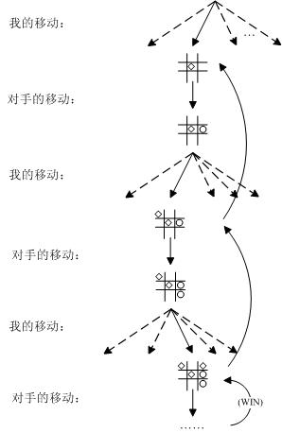
例1：井字过三关游戏
实线表示游戏中的走棋；虚线表示我们（强化学习玩家）考虑过但是没有做出的走棋。探索性走棋那一步不产生任何学习效果。

Slide 36
例2：仿真机器人足球
应用Q学习算法进行仿真机器人足球2 对1 训练，训练的目的是试图使主体学习获得到一种战略上的意识，能够在进攻中进行配合

Slide 37
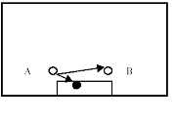
例2：仿真机器人足球
前锋A控球，并且在可射门的区域内，但是A已经没有射门角度了；队友B也处于射门区域，并且B具有良好的射门角度。A传球给B，射门由B来完成，那么这次进攻配合就会很成功。通过Q学习的方法来进行2 对1的射门训练，让A掌握在这种状态情况下传球给B的动作是最优的策略；主体通过大量的学习训练（大数量级的状态量和重复相同状态）来获得策略，因此更具有适应性 。

Slide 38
例2：仿真机器人足球
状态描述，将进攻禁区划分为个小区域，每个小区域是边长为2m的正方形，一个二维数组()便可描述这个区域。使用三个Agent的位置来描述2 对 1进攻时的环境状态，利用图10.11所示的划分来泛化状态。可认为主体位于同一战略区域为相似状态，这样对状态的描述虽然不精确，但设计所需的是一种战略层次的描述，可认为Agent在战略区域内是积极跑动的，这种方法满足了需求。如此，便描述了一个特定的状态；其中，是进攻队员A的区域编号，是进攻队员B的区域编号，是守门员的区域编号。区域编号计算公式为：。相应的，所保存的状态值为三个区域编号组成的对。前锋A控球，并且在可射门的区域内，但是A已经没有射门角度了；队友B也处于射门区域，并且B具有良好的射门角度。A传球给B，射门由B来完成，那么这次进攻配合就会很成功。通过Q学习的方法来进行2 对1的射门训练，让A掌握在这种状态情况下传球给B的动作是最优的策略；主体通过大量的学习训练（大数量级的状态量和重复相同状态）来获得策略，因此更具有适应性 。
19
0
图10.11 进攻禁区内的位置划分
7

Slide 39
例2：仿真机器人足球
可选动作集确定为
Shoot 的策略通过基于概率的射门训练的学习来得到。
Dribble 的策略是，始终向受到威胁小，并且射门成功率高的区域带球。为了实现这一策略目标，可划分进攻区域为多个战略区，在每个战略区进行射门评价，记录每个区域的射门成功率。
Pass策略很简单，只需在两个Agent间进行传球，即不需要选择球传送的对象，也不需要判断传球路径。如果传球失败的话，则认为在这种状态下执行Pass策略是不成功的；经过此训练后，不可能的传球路径也不会被执行了。

Slide 40
例2：仿真机器人足球
训练中的所有状态包含了四个吸收状态。假设进攻方在左半场，按照标准的Soccer server规范，这四个状态的比赛模式为play_on、goal_left、goal_kick_right和free_kick_right。当达到吸收状态时，给与主体最终奖励r。促使到达吸收状态的上一步动作获得的立即回报值为最终奖励值r，其他未直接促使到达吸收状态的动作均获得过程奖励值作为立即奖励；其中goal_left的r最大为1表示进球，其他状态下r为不同大小的负数。

Slide 41
例2：仿真机器人足球
主体在经过一定的状态和执行多个动作后获得了终态奖励（到达了吸收状态），这时就会对这个状态-动作序列分配奖励。Q学习算法的核心就是每一个状态和动作的组合都拥有一个Q值，每次获得最终回报后通过更新等式更新这个Q值。由于Robocup仿真平台在设计的时候在状态转换的时候加入了一个较小的随机噪音，所以该模型为非确定MDP, 确定Q更新等式为：
规定=0.1，=0.95。

Slide 42
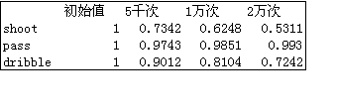
例2：仿真机器人足球
在实际的训练中，初始Q表各项的值为1。经过大约2万次的训练（到达吸收状态为一次），Agent的Q表中的绝大部分项发生了变化，并且已经区分开来。下表是某场景下的训练次数和动作选择的变化示意表。

Slide 43
第八讲 强化学习
1
背景与意义
2
强化学习模型
3
主要方法
4
强化学习应用
5
多智能体强化学习

Slide 44
多智能体强化学习
RL
Agent
Distributed RL
Markov Game
Best Response
Environment
state
action
reward
RL
Agent
Notes:
44

Slide 45
多智能体强化学习
 | 问题空间 | 主要方法 | 算法准则
合作多agent 强化学习 | 分布、同构、 合作环境 | 交换状态 | 提高学习收敛速度
 |  | 交换经验
 |  | 交换策略
 |  | 交换建议
基于平衡解 多agent强化学习 | 同构或异构、 合作或竞争环境 | 极小极大-Q | 理性和收敛性
 |  | NASH-Q
 |  | CE-Q
 |  | WoLF
最佳响应 多agent强化学习 | 异构、竞争环境 | PHC | 收敛性和不遗憾性
 |  | IGA
 |  | GIGA
 |  | GIGA-WoLF
Notes:
45

Slide 46
多智能体强化学习
在n个agent的系统中，定义离散的状态集S（即对策集合G），agent动作集A_{i}的集合A, 联合奖赏函数R_{i}：S×A₁×…×A_{n}→ℛ和状态转移函数P：S×A₁×…×A_{n}→PD（S）。
Notes:
46

Slide 47
谢谢 !

